Slide 1

LLM часть 1
Основы обработки текстов

Slide 2
Три основных типа NLP задач
1) классификация/кластеризация текстов.
текст → метка, несколько меток
2) классификация последовательности
(sequence labeling).
каждое слово в тексте → метка
3) sequence to sequence (seq2seq).
текст → текст
+ Иногда требуется:
текст → число и текст → расстояние до других текстов

Slide 3
Классификация/кластеризация текстов
Классификация
• Фильтрация спама
• Анализ тональности
• Жанр
Кластеризация

Slide 4
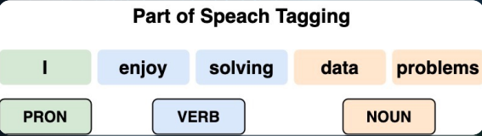
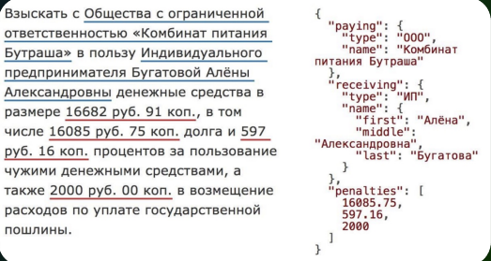
Классификация последовательности
POS-Tagging – разметка по частям речи
NER – распознавание именованных сущностей
Извлечение фактов

Slide 5
Seq2seq
• Машинный перевод
• Вопросно-ответные системы
• Text Autocomplete
• Парафраз текста
• Суммаризация текста
• To be continued….

Slide 6

Новая эра

Slide 7

Большие языковые модели = Large Language Models = LLMs (GPT, ChatGPT, GigaChat) открыли новые горизонты в области NLP и повлияли на нас во всем.
Облегчают труд в самых разных сферах:
• написание текста/переписывание текста, в нужном стиле/шаблоне,
• поиск необходимой информации,
• быстрая суммаризация информации,
• написание программного кода,
• создание презентаций.

Slide 8
Языковое моделирование
Языковые модели (Language Models или LMs) способны оценивать вероятность разных языковых единиц (токенов):
• символов
• слов
• последовательностей слов
• и т.д.

Slide 9
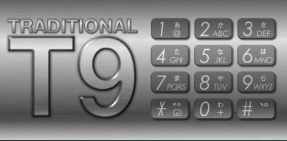

Языковое моделирование
Задача языкового моделирования: предсказать вероятность
следующего слова в последовательности.
$$P\left(W_{n} | W_{n−1},W_{n−2},…,W_{1}\right)$$
Старый добрый T9 это, по сути, языковая модель!

Slide 10
Языковое моделирование
Мы не знаем истинные вероятности предложения
(= последовательности токенов).
• Но мы можем обучить языковую модель оценивать эти вероятности.
• Обучаем модель на корпусе текстов, чтобы она могла оценить вероятность предложения.
Имея такую языковую модель, мы можем генерировать текст.

Slide 11
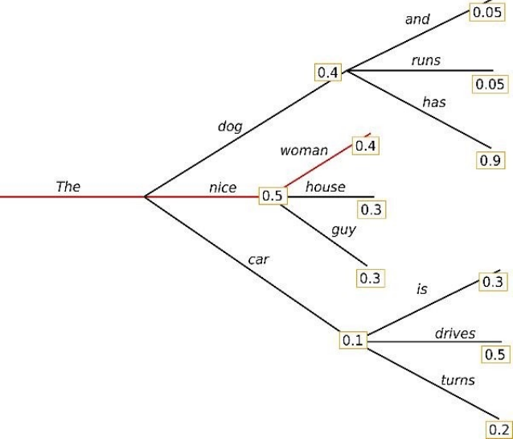
Языковое моделирование
Как теперь генерировать текст?
Самое простое: жадный алгоритм.
Идея: на каждом шаге выбираем самое вероятное слово.

Slide 12
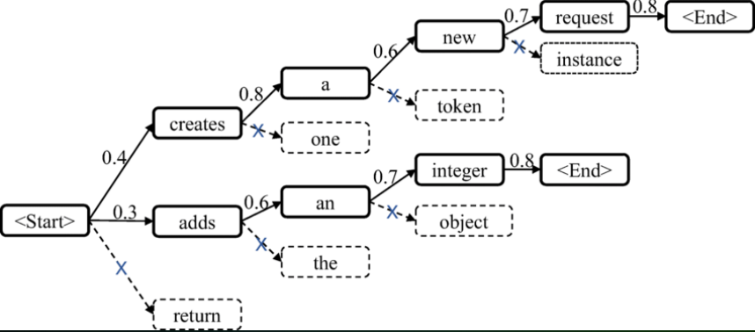
Языковое моделирование
Beam search – чуть более продвинутый вариант
Следим за n лучами – наиболее вероятными гипотезами (4-10)
На каждом шаге оставляем n наиболее вероятных вариантов.
Images from: https://www.researchgate.net/figure/An-illustration-of-beam-search-beam-size2_fig8_333855081

Slide 13
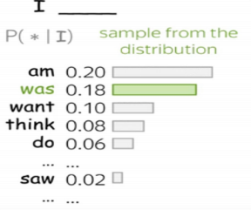
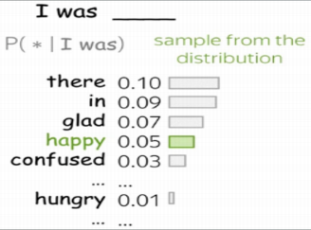
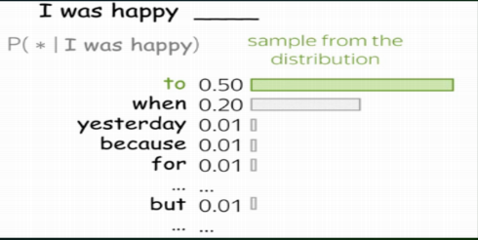
Языковое моделирование
Сэмплирование (Sampling)
Вопрос: как добавить случайности в генерацию
(например, для вариативности)?
Ответ: на каждом шаге случайным образом выбирать одно из наиболее вероятных слов (с учетом вероятностей этих слов).
Images from: https://lena-voita.github.io/nlp_course/language_modeling.html#generation

Slide 14
Трансформеры

Slide 15
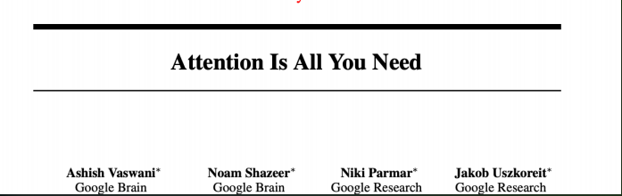
Внимание

Slide 16
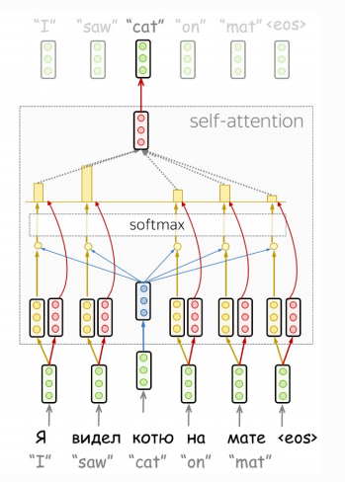
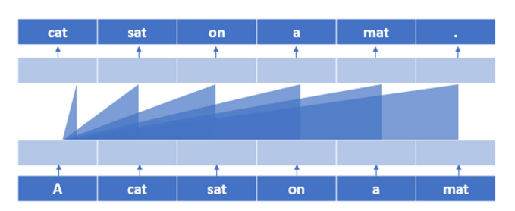
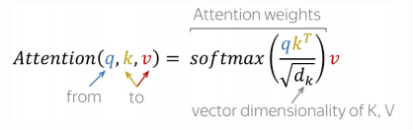
Внимание
Механизм внимания имитирует внимание человека при чтении текста, позволяя фокусироваться на важных для понимания текущего слова контекстных словах.
https://lena-voita.github.io/nlp_course/seq2seq_and_attention.html

Slide 17
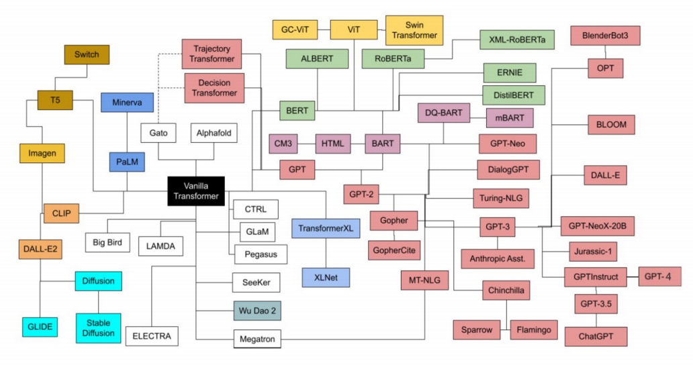
Зоопарк

Slide 18
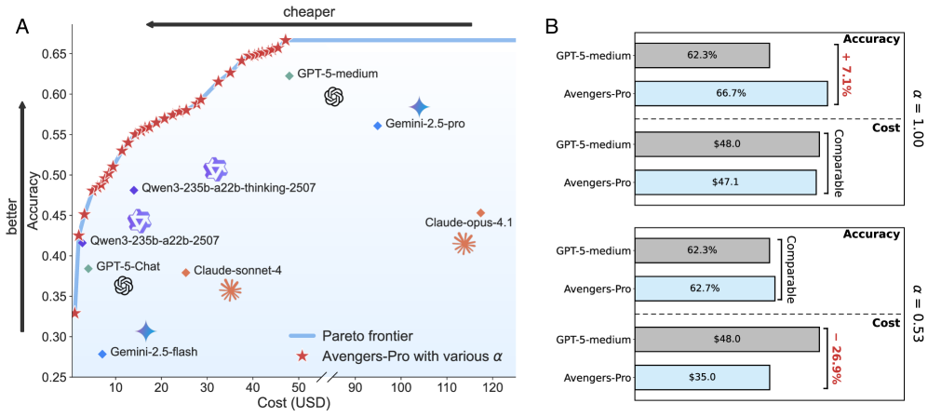
Дорогой зоопарк
Avengers‑Pro: объединяет несколько моделей разных семейств в единую систему и учит ее стабильно держать баланс между точностью и стоимостью, не завися от одной большой модели.

Slide 19
Дообучение предобученных моделей (Pretraining + fine-tuning)

Slide 20
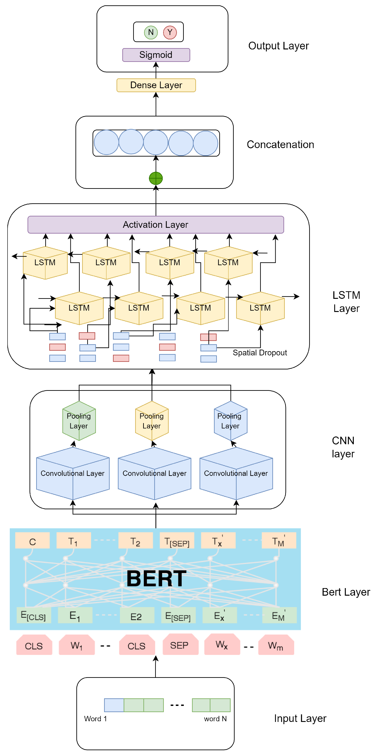
Бывает и такое…
https://www.mdpi.com/1424-8220/22/11/4157

Slide 21
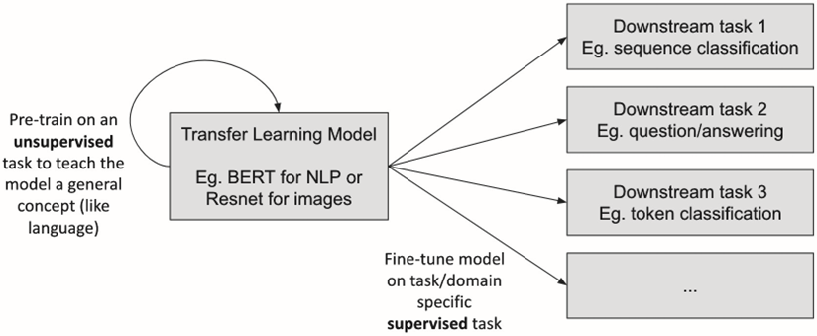
Основная концепция

Slide 22
Pretrain
• Предобучить модель на задачу языкового моделирования.
• Обучить модель языку на огромном корпусе неразмеченных текстов.
• Сохранить параметры модели.

Slide 23
Fine-tune
• Взять предобученную модель.
• Дообучить под конкретную задачу на небольшом объеме
данных.
• Получить высокий результат благодаря знаниям модели,
полученным на этапе предобучения.

Slide 24
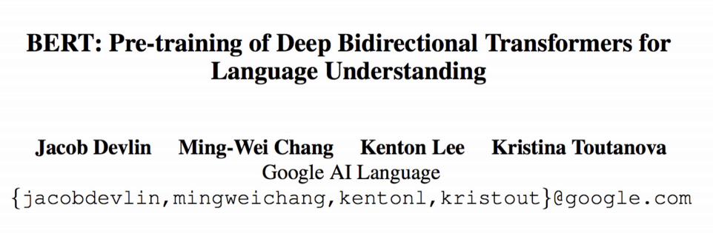

BERT

Slide 25
BERT
Классика BERT - надёжная точка отсчёта.
Distil/Tiny экономят ресурсы, чуть теряя качество.
RoBERTa/DeBERTa - породистые улучшения, если важен SOTA (State-of-the-art).
SBERT уникальна тем, что сразу выдаёт готовые sentence-эмбеддинги.
ALBERT - когда память критична, а качество хочется близкое к BERT Large.

Slide 26
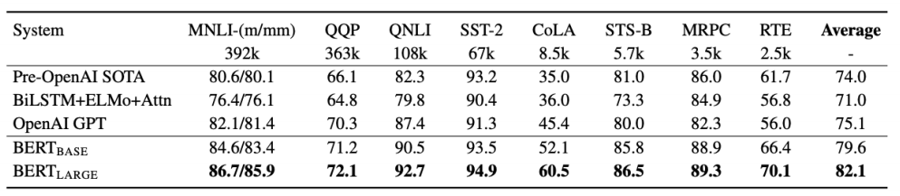
BERT побеждает всех!
Trained on BookCorpus and English Wikipedia (800M and 2,500M words respectively).
Training time approx. about a week using 64 GPUs.

Slide 27
GPT

Slide 28
Language Models are Few-Shot Learners, Brown et al, 2020
ОООООчень большая: училась на 570GB текстов, размер - 175B parameters (!!!) https://arxiv.org/abs/2005.14165
1) Переформулируем задание в виде инструкции (промпта) на естественном языке.
2) Применяем модель к задаче без дообучения, показывая ей отдельные примеры-образцы.

Slide 29
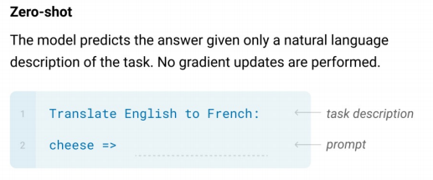
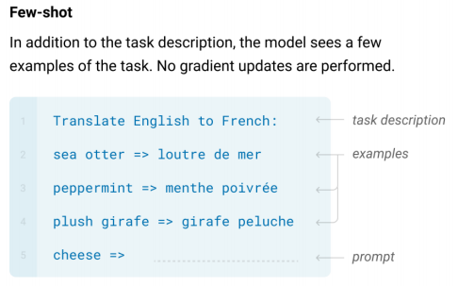

Slide 30
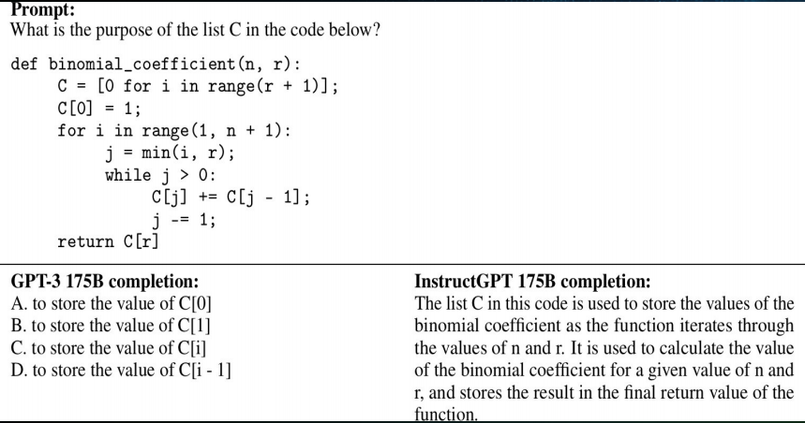
Основная идея: задача языкового моделирования несогласована
(misaligned) с тем, что ждут люди от языковых моделей.
Мы хотим, чтобы модель понимала наши намерения и следовала
инструкциям, а не просто предсказывала самое вероятное слово.

Slide 31
Обучение на инструкциях
Training language models to follow instructions with human feedback. Ouyang et al., 2022
• Ручная разметка качественного и разнообразного инструктивного датасета
• большая доля ручного труда
• высокое требование к качеству инструкций
• обучаем модель (GPT3) на качественном датасете

Slide 32
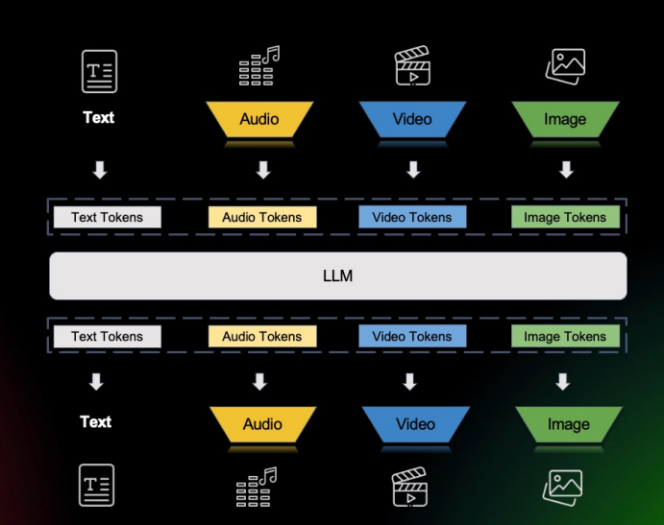
Движение в сторону омнимодальности
Омнимодальные модели можно рассматривать как эволюцию мультимодальных моделей с более широкой и глубокой интеграцией различных модальностей.

Slide 33


Спасибо за внимание!
Сергей Ткаченко
SNTkachenko@kantiana.ru

